Slide 1
CityProjects.ro
Dan Bugariu
Noiembrie 2013
Notes:
*

Slide 2
CE este CityProjects?
Notes:
*

Slide 3
DE CE a fost creata comunitatea CityProjects?
Notes:
*

Slide 4
Proiecte

Slide 5
Transport si trafic
Notes:
*

Slide 6
Turism cultural, urban, local, medical
Notes:
*

Slide 7
Administratie
Notes:
*

Slide 8
Ajutor social
Notes:
*

Slide 9
Administratie locativa
Notes:
*

Slide 10
Aprovizionare locala
Notes:
*

Slide 11
CUM sunt abordate proiectele?
Notes:
*

Slide 12
Necesitatea seriilor de date deschise
Notes:
*

Slide 14
Open Data Timișoara
Silviu Vert
Noiembrie 2013

Slide 15

Ce sunt datele deschise
Datele deschise sunt date ce pot fi utilizate în mod liber, reutilizate și redistribuite de către oricine – supuse doar, cel mult, la necesitatea atribuirii în condiții identice.
Sursa: http://opendatahandbook.org

Slide 16

Exemple de date (publice)
Sursa: http://okfn.org/opendata/

Slide 17
Principii ale datelor deschise
Pot fi utilizate liber, pot fi redistribuite, nu implică costuri
Sunt publicate în format deschis și procesabile prin mijloace automate
Sunt date primare, întregi, actualizate

Slide 18
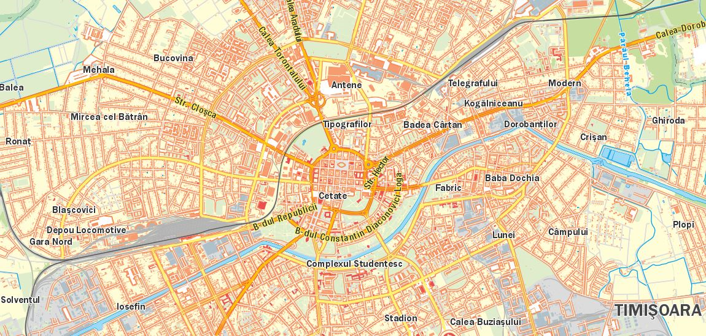
Comunitatea Open Data Timișoara

Slide 19
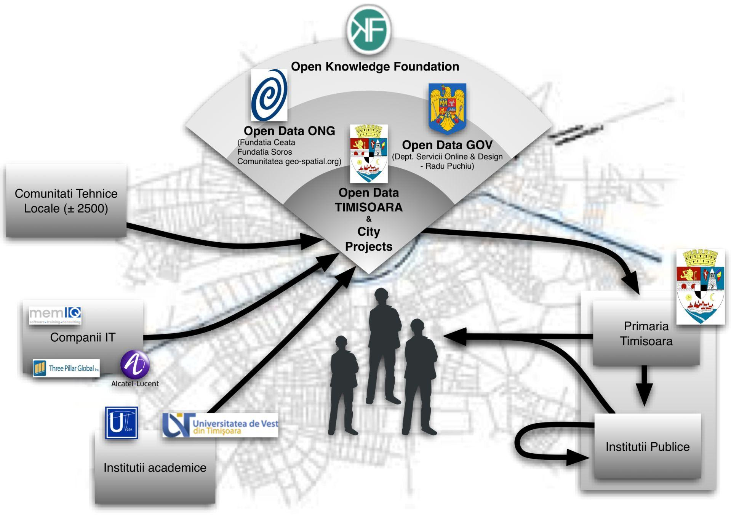

Slide 20
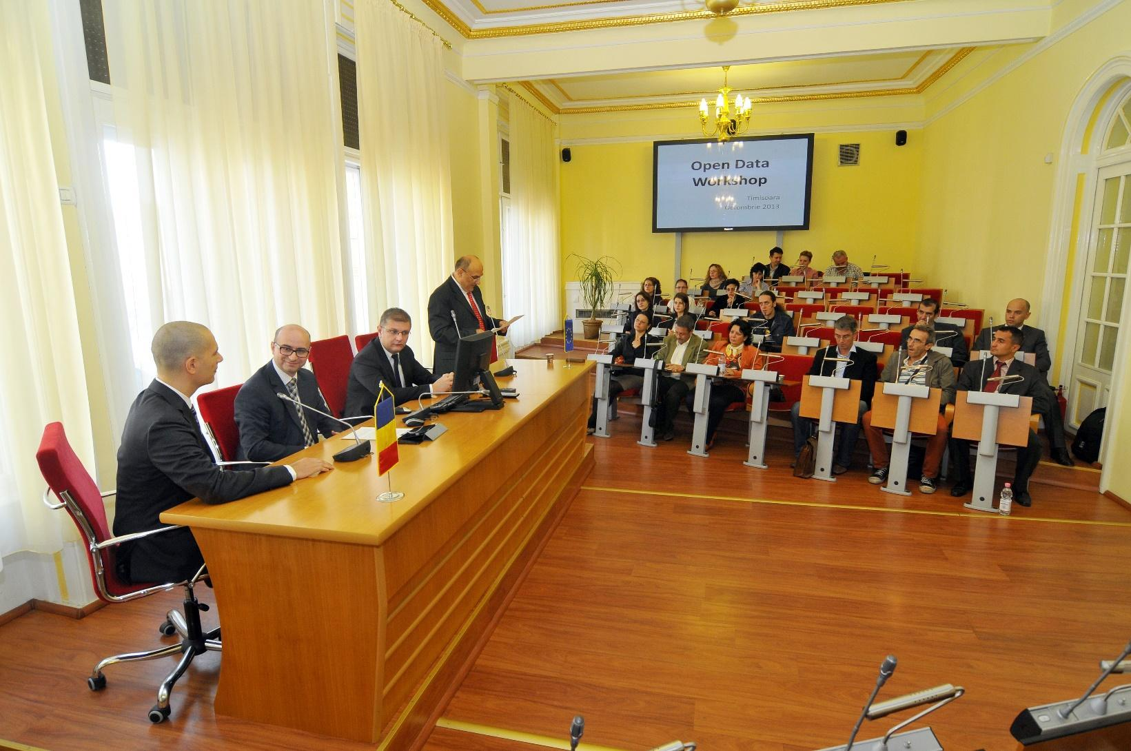
Open Data Workshop (24 oct 2013)

Slide 21
Planuri
Discuții tehnice și întâlniri cu instituțiile (noiembrie-decembrie 2013)
Workshop cu toate instituțiile publice (ianuarie 2014)
Hackathon (februarie 2014)

Slide 22
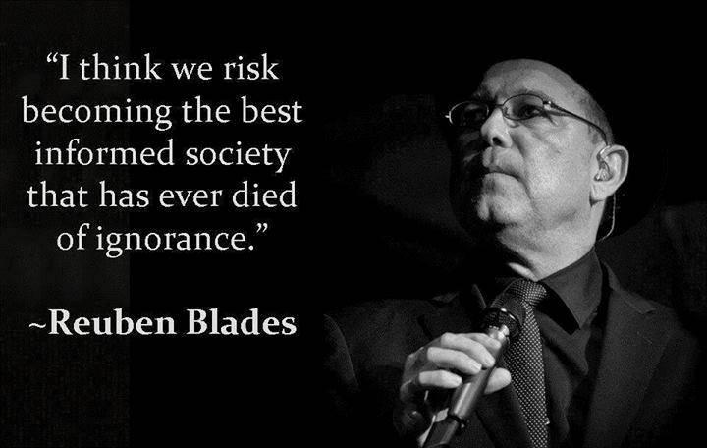

Slide 23
CONTACT
CityProjects & Open Data Timișoara
Dan Bugariu dan.bugariu@gmail.com
Silviu Vert silviu.vert@gmail.com

